Slide 1
PROYECTO URBANO ARQUITECTÓNICO BOTÁNIQO

Slide 2
MARCO JURÍDICO QUE RIGE A LA ADMINISTRACIÓN ZONAL
Artículo 226 de la Constitución de la República establece que los servidores públicos ejercerán solamente las competencias y facultades que les sean atribuidas en la Constitución y la ley.
El Artículo 34, numeral 1, de la Ley para la Optimización y Eficiencia de Trámites establece que exigir requisitos, trámites o procedimientos que no están determinados en la ley es una infracción por parte de los servidores públicos y que se la sanciona con suspensión temporal de remuneración o sumario administrativo.
La Procuraduría General del Estado, en su criterio vinculante establecido en Oficio PGE No. 01619 de 16-11-2018, determina que el principio de legalidad se garantiza a través de la existencia de normas previas claras y públicas, aplicadas por las autoridades competentes, teniendo en cuenta para el efecto que los servidores públicos solo pueden ejercer las competencias y facultades atribuidas en el ordenamiento jurídico.

Slide 3
COMPETENCIAS DE LA ADMINISTRACIÓN ZONAL TUMBACO
La Administración Zonal Tumbaco actúa según lo dispuesto por la Resolución A-089 del 08 de diciembre de 2020, mediante la cual el Alcalde del Ilustre Municipio del Distrito Metropolitano de Quito delegó a las Administraciones Zonales en el artículo 12 lo siguiente:
- Autorizar permisos administrativos de los solicitantes cuyos inmuebles, establecimientos o actividades que se encuentren en su circunscripcion territorial.
- Procesar los asuntos relacionados a fraccionamientos / subdivisiones de bienes inmuebles
- Facilitación de procesos de participación ciudadana dentro de las 8 parroquias que conforma la Administración Zonal Tumbaco.
-Ser el brazo ejecutor de las disposiciones que emite la Alcaldía Metropolitana.

Slide 4
ANTECEDENTES RELEVANTES
1. El Concejo Metropolitano emitió la Resolución No. C 021-2021 del 14 de marzo del 2021, con la cual se dispuso:
Asignar los datos de zonificación al Lote de predio No. 279520
Celebración de un convenio entre el propietario y la Empresa Pública Metropolitana de Movilidad y Obras Públicas, documento necesario para que la Secretaría de Territorio, Hábitat y Vivienda asigne los datos de uso de suelo.
En el plazo de 3 años contados desde la emisión de la LMU 10, el propietario, dentro de lo más relevante, tiene que:
1. Transferir al Municipio del Distrito Metropolitano de Quito, de manera gratuita y obligatoria las áreas verdes, áreas de vías y de equipamiento público.
2. Desarrollar a su costo, observando la normativa prevista para el efecto, las obras de infraestructura y vialidad previstas por el proyecto.
3. Ejecutar las obras para la habilitación de las áreas verdes públicas

Slide 5
ANTECEDENTES RELEVANTES
2. Convenio suscrito entre la EPMMOP y la compañía TOMORAGUADUA S.A. (ahora FIDEICOMISO BOTÁNIQO), el 08 de abril de 2021, mediante el cual se acordó lo siguiente:
a. Estudios: Diseños arquitectónicos definitivos de los aportes urbanísticos para la zona.
b. Aporte adicional de suelo para área verde y equipamiento comunitario
c. Construcción de la primera fase del proyecto de la Estación de Transporte Público
d. Equipamiento de áreas verdes, conector escénico y bulevar.
Plazo del Convenio: se empezó a contar desde su suscripción:
- La compañía realizará las obras de aportes urbanísticos en 36 meses desde la emisión de la LMU10.
- Este plazo empezó a regir desde el 04 de noviembre de 2021, con la emisión de la (LMU- 10) Nro. 2021-279520-04
Notes:
El Fideicomiso Botániqo y la EPMMOP suscribieron una adenda al convenio el 11 de enero de 2022, en la que modificaron los plazos de entrega de los estudios para la Estación de Transporte Público a 6 meses. Se mantiene el plazo final de entrega de los aportes urbanísticos , y 75 días a partir del 11 de junio de 2022 para la aprobación de los diseños por parte de la EPMMOP

Slide 6
ACCIONES REALIZADAS POR ADMINISTRACIÓN ZONAL TUMBACO
En respuesta a lo solicitado por el FIDEICOMISO BOTANIQO, la Administración Zonal Tumbaco, dentro de sus competencias, ha emitido:
Licencia LMU 20 Simplificada No. 2021-279520-01 del 15 de enero de 2021 por la Administración Zonal Tumbaco, a nombre TOMORAGUADUA S.A en el predio 279520.
La Licencia LMU 20 Simplificada No. 2021-279520-02 del 05 de mayo de 2021 a nombre de TOMORAGUADUA S.A en el predio 279520.
Autorización temporal del espacio público: Paso sobre el predio 3697579 desde el 27 de abril al 31 de diciembre de 2021, mediante Oficio Nro. GADDMQ-AZT-2021-1043-O
La Licencia LMU 20 Ordinaria No. 2021-279520-03 del día 21 de junio de 2021 a nombre TOMORAGUADUA S.A en el predio 279520.
La Licencia LMU 20 Ordinaria No. 2021-279520-05 del día 18 de octubre de 2021 a nombre de FIDEICOMISO BOTANIQO en el predio 279520.
La Licencia LMU 10 SUB-ORD No. 2021-279520-04 del día 04 de noviembre 2021 a nombre de FIDEICOMISO BOTANIQO en el predio 279520.
Unificación de los Predios 336443 y 3733694, mediante Oficio Nro. GADDMQ-STHV-DMC-UGT-AZT-2021-2257-O.
Oficio Nro. GADDMQ-AZT-2021-2936-O del 22 diciembre de 2021, permiso vigente hasta 31 diciembre 2022
Licencia LMU 20 No. 2022- 3735017-01 del 21 de febrero de 2022.

Slide 7
EMISIÓN DE LICENCIA LMU 20 ORD - BOTANIQO
La Secretaría de Territorio, Hábitat y Vivienda – Dirección Metropolitana de Gestión Territorial: “(…)considera factible que el Proyecto Arquitectónico “BOTANIQO”, continúe con el trámite administrativo en una de las Entidades Colaboradoras acreditadas para el efecto (…)”. Agrega que se cuente con el Visto Bueno del Cuerpo de Bomberos.
Los requisitos para el ingreso de la emisión de una LMU 20 Ordinaria, acorde a la Resolución No.017. son:
Planos de la propuesta de edificación arquitectónicos y estructurales debidamente aprobados y certificados por la Entidad Colaboradora competente, a través del Certificado de Conformidad.
Contrato suscrito por la Empresa Pública Metropolitana de Gestión Integral de Residuos Sólidos o cualquier entidad legalmente autorizada para el efecto, respecto a la disposición final de tierras y escombros producto de desbanques y desalojos.
El artículo 1884 del Código Municipal aclara que: ”(…) La aprobación se realizará sobre la base de los Certificados de Conformidad adjuntados a la solicitud del administrado y no implicará nueva revisión por parte de la Autoridad Administrativa Otorgante, sin perjuicio de las potestades de control posterior al otorgamiento de la licencia metropolitana (…)”.

Slide 8
CRITERIO DE LA ENTIDAD COLABORADORA: COLEGIO DE ARQUITECTOS DE PICHINCHA Y CONTRATO CON LA EMGIRS
1. El FIDEICOMISO BOTANIQO presentó el proyecto ante la Entidad Colaboradora CAE-ECP, quien emitió el 3 de enero de 2022 el Certificado de Conformidad No. 2021-3735017-ARQ-ORD-02 y, el 4 de enero de 2022 el Certificado de Conformidad No. 2021-3735017-ESTRUCT-IN-01.
El proyecto arquitectónico aprobado por el Colegio de Arquitectos de Pichincha comprende:
201 unidades de vivienda desarrolladas en 8 torres de 4 pisos y 2 subsuelos.
375 estacionamientos exclusivos y de visitas.
Áreas verdes recreativas 2932.15 m2.
Circulaciones peatonales 5185.03 m2.
Circulaciones vehiculares 4938.16 m2.
Áreas comunales abiertas y construidas 34806.29 m2.
Área útil total 19,067.42 m2.
Área bruta total 39,527.82 m2.
2. El FIDEICOMISO BOTANIQO suscribió el Contrato para la Prestación del Servicio de Disposición Final de Escombros con la EMGIRS, con el contrato No. 11792 para el predio No. 3735017 el 12 de enero del 2022.

Slide 9
ASPECTOS COMPLEMENTARIOS DEL PROYECTO BOTANIQO
Respuesta al pedido de información del Examen Especial DNA-5 de la Contraloría General del Estado referente al PUA TOMORAGUADUA, enviada el 20 de diciembre de 2021.
Con fecha 29 de enero de 2022, se realizó la primera mesa informativa junto a activistas y representantes de colectivos ciudadanos, donde se mantuvo un diálogo técnico y transparente respecto a la Estación de Transferencia. Esta fue transmitida en vivo a través de la cuenta oficial de la Administración Zonal Tumbaco en Instagram.
Respuesta al pedido de información realizado por la Comisión Metropolitana de Lucha Contra la Corrupción Quito Honesto, el 03 de febrero de 2022.
Habilitación de carpeta informativa de libre acceso a la documentación relacionada a este proyecto, que se encuentra disponible en el siguiente link: https://tinyurl.com/3mk6zrmp.
El 8 de febrero de 2022, la Administración Zonal asistió a una mesa de socialización organizada por el GAD de Cumbayá en la cual se comunicó sobre la obra pública de Estación de Transferencia para Cumbayá, en presencia de los miembros de la junta parroquial.

Slide 10
ASPECTOS COMPLEMENTARIOS DEL PROYECTO BOTANIQO
Sobre la Acción de Protección planteada en contra del Municipio, en Audiencia Pública del 28 de enero de 2022, la jueza competente resolvió:
“(…) ADMINISTRANDO JUSTICIA EN NOMBRE DEL PUEBLO SOBERANO DEL ECUADOR Y POR AUTORIDAD DE LA CONSTITUCIÓN Y DE LAS LEYES DE LA REPUBLICA”, RESUELVE: 1.- Negar por improcedente la acción de protección propuesta por el señor Pablo Luzuriaga Jurado en contra del Gobierno Autónomo Descentralizado del Distrito Metropolitano de Quito a través de su máxima autoridad el Doctor Santiago Guarderas Izquierdo Alcalde de Quito y el Doctor Sandro Vallejo Procurador Síndico del Municipio de Quito conforme me establece en esta sentencia la resolución motivada se notificara en la casilla judicial señalada por las partes para el efecto (…)”.
El 07 de diciembre de 2021, la Administración Zonal dio a conocer las acciones técnicas jurídicas referente al proyecto BOTANIQO a los miembros del Concejo Metropolitano realizadas a la fecha.
El 02 de febrero de 2022, la empresa privada ingresó a la Administración Zonal una carta de intención para recuperación y manejo de la quebrada el Tejar.
El 14 de febrero de 2022, la Secretaría de Ambiente remite el Informe Técnico provisional referente al Certificado Ambiental del Proyecto Botaniqo.
El 9 de marzo del 2022, la Secretaría de Ambiente remite el Informe Técnico referente al Certificado Ambiental del Proyecto Botaniqo.

Slide 11
CONCLUSIÓN
La Administración Zonal Tumbaco, dentro del ámbito de sus competencias, ha velado por el cumplimiento del debido proceso en amparo a lo dispuesto por el Concejo Metropolitano en la Resolución C-021-2021, y de acuerdo a lo estipulado en los informes de la Secretaría de Territorio Hábitat y Vivienda que viabilizan el desarrollo de los proyectos urbanísticos arquitectónicos.
FIDEICOMISO BOTANIQO, ha entregado a la Administración Zonal los requisitos obligatorios para la realización del proyecto arquitectónico BOTANIQO, mismos que fueron certificados técnicamente por la Entidad Colaboradora CAE-ECP, Colegio de Arquitectos de Pichincha.
Además, se ha cumplido con informar a la comunidad de Cumbayá sobre los aportes urbanísticos que recibirá la municipalidad.

Slide 12
ANEXOS

Slide 13
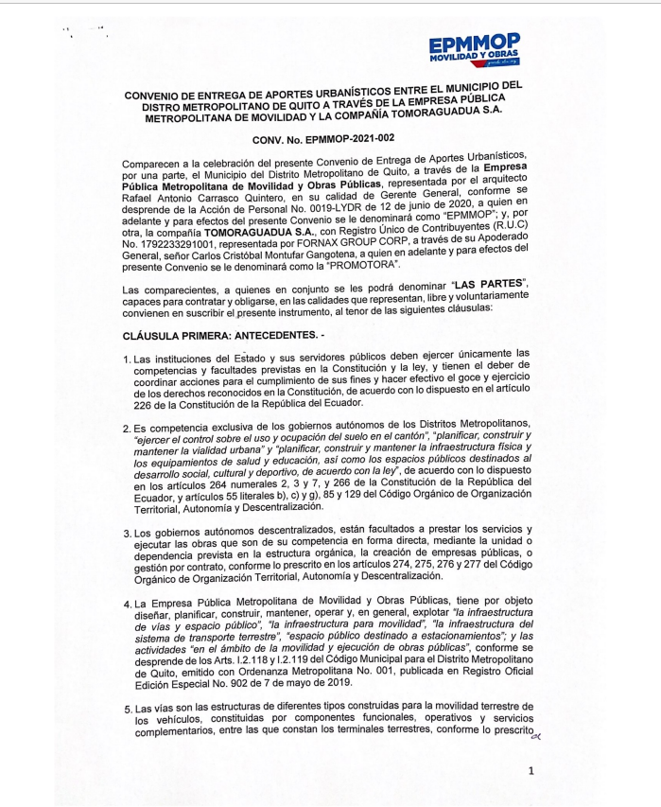
CONVENIO DE APORTES URBANÍSTICOS CON EPMOP
8 DE ABRIL DE 2021

Slide 14
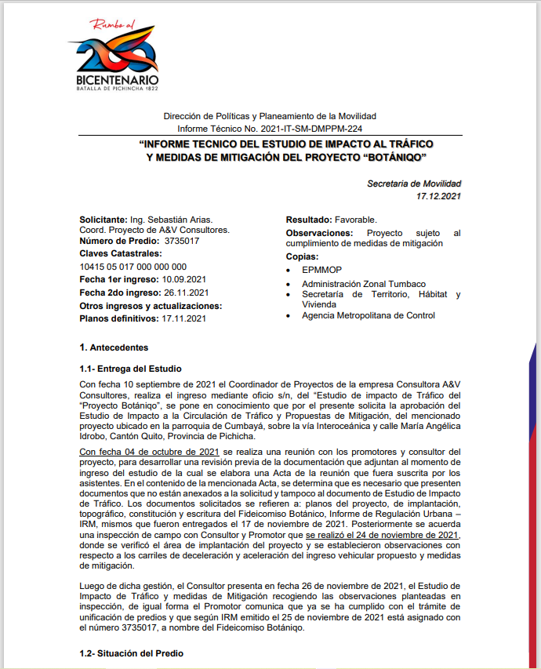
INFORME TÉCNICO SECRETARÍA DE MOVILIDAD
17 DE DICIEMBRE DE 2021

Slide 15
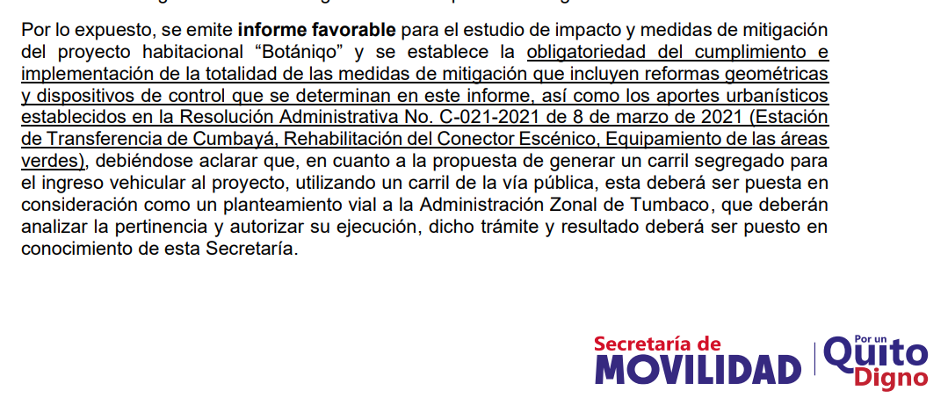
INFORME TÉCNICO SECRETARÍA DE MOVILIDAD
17 DE DICIEMBRE DE 2021

Slide 16
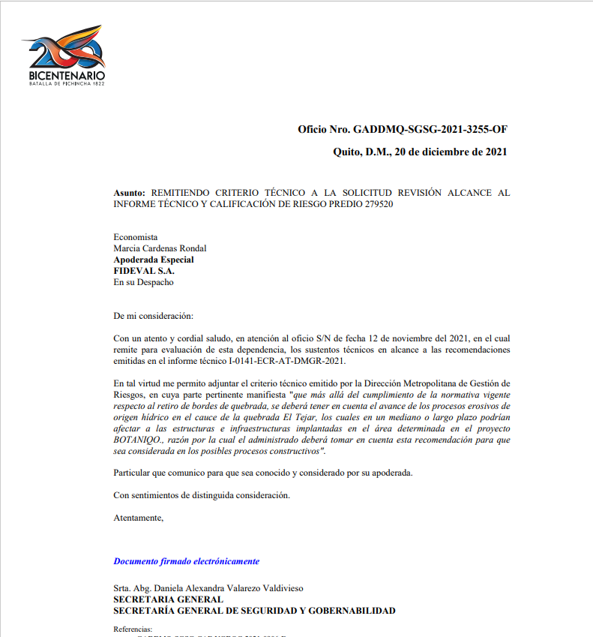
INFORME TÉCNICO GESTIÓN DE RIESGOS
20 DE DICIEMBRE DE 2021

Slide 17
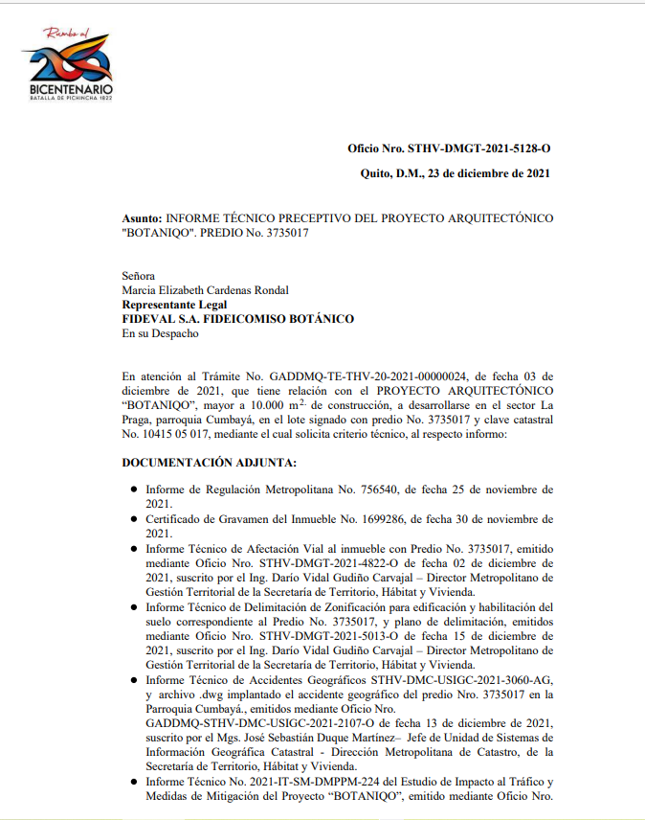
INFORME FAVORABLE STHV
23 DE DICIEMBRE DE 2021

Slide 18
INFORME FAVORABLE STHV
23 DE DICIEMBRE DE 2021

Slide 19
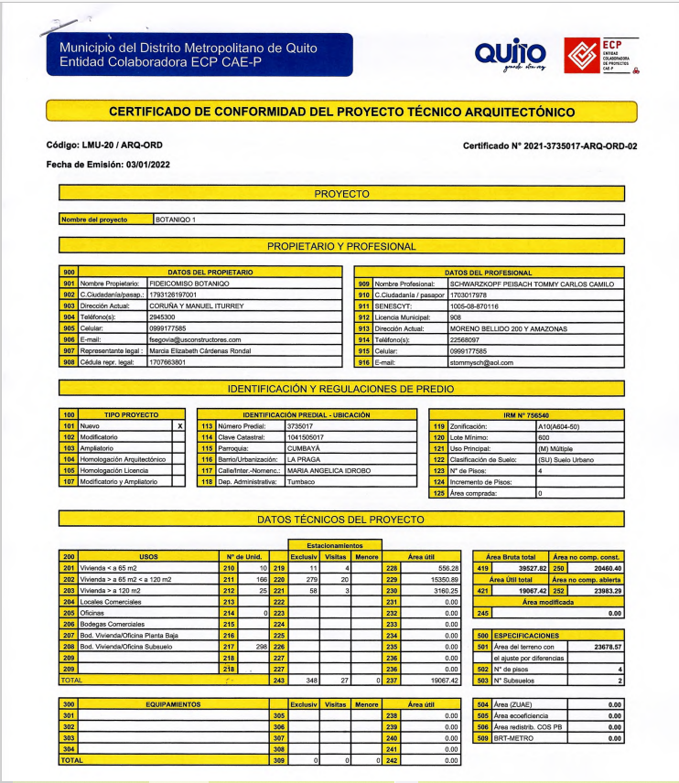
CERTIFICADO DE CONFORMIDAD ENTIDAD COLABORADORA
3 DE ENERO DE 2022

Slide 20
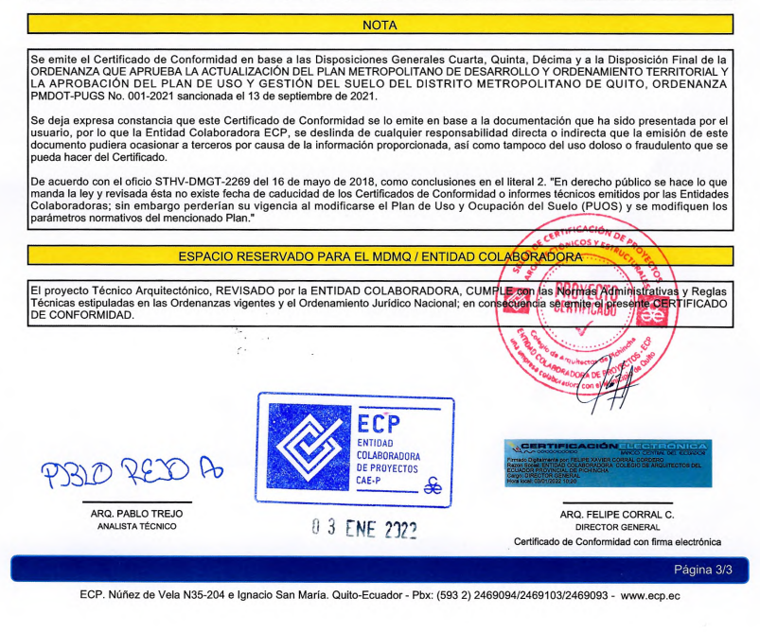
CERTIFICADO DE CONFORMIDAD ENTIDAD COLABORADORA

Slide 21
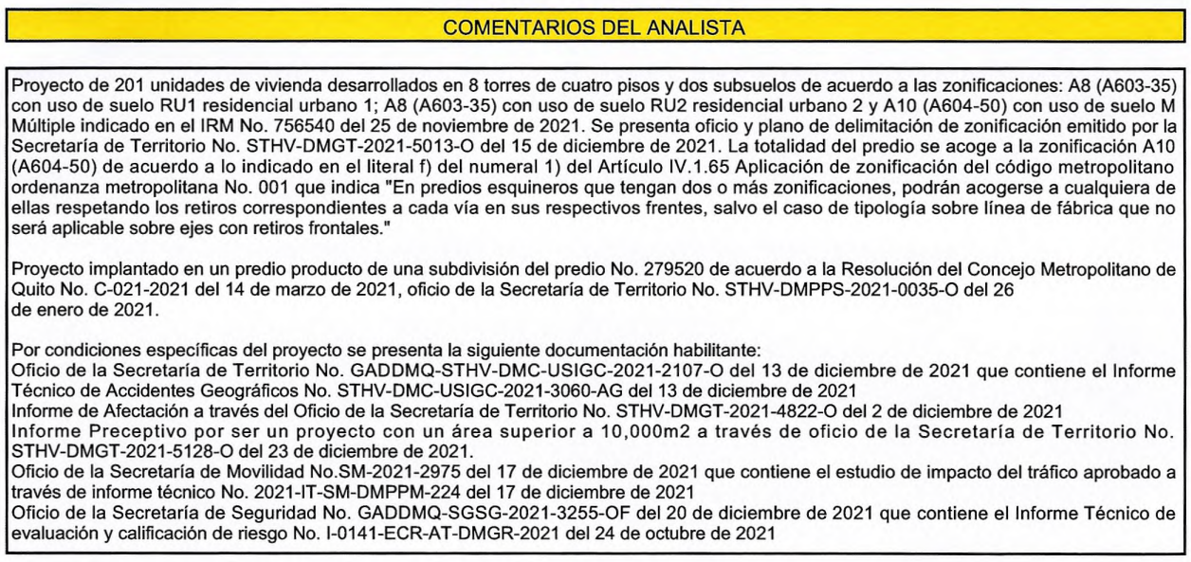
CERTIFICADO DE CONFORMIDAD ENTIDAD COLABORADORA

Slide 22
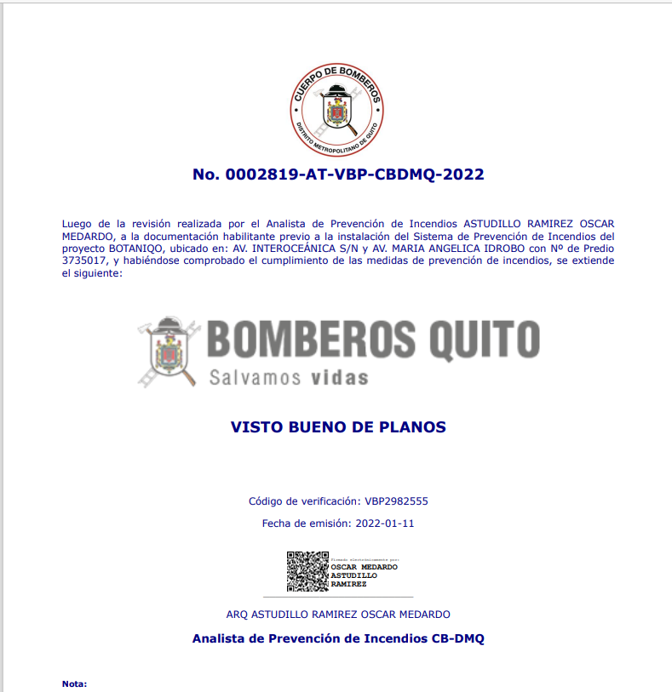
CERTIFICADO DE BOMBEROS
11 DE ENERO DE 2022

Slide 23
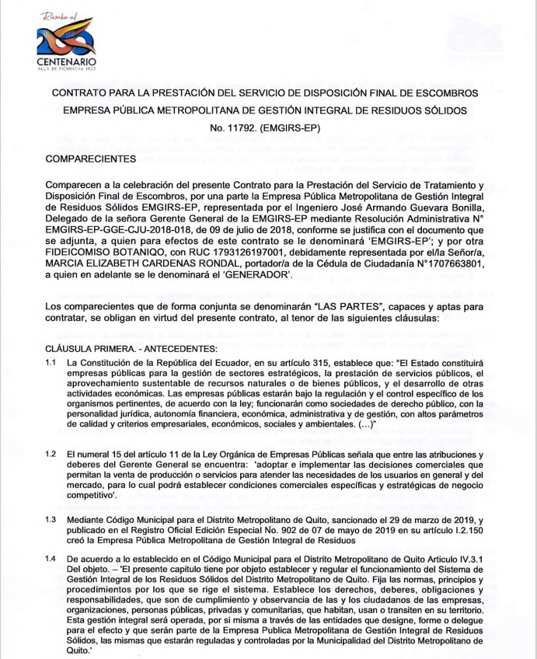
CONTRATO EMGIRS
12 DE ENERO DE 2022

Slide 24
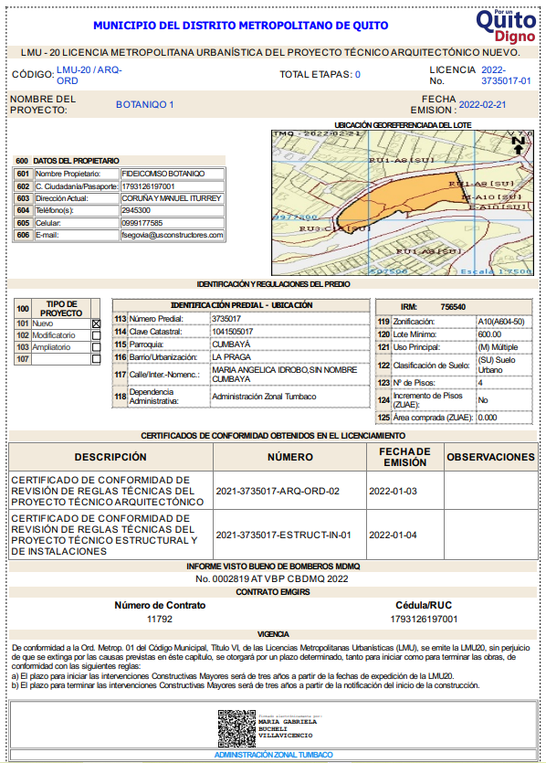
LICENCIA METROPOLITANA URBANÍSTICA 20
21 DE FEBRERO DE 2022

Slide 25
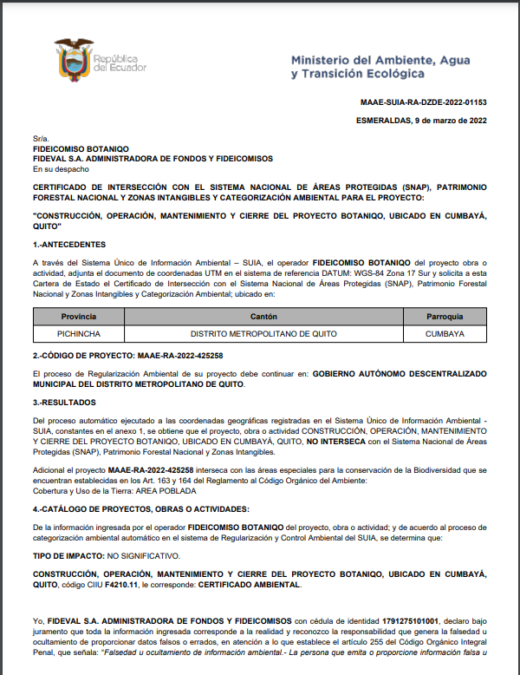
CERTIFICADO MINISTERIO DE AMBIENTE, AGUA Y TRANSICIÓN ECOLÓGICA
9 DE MARZO DE 2022

Slide 26
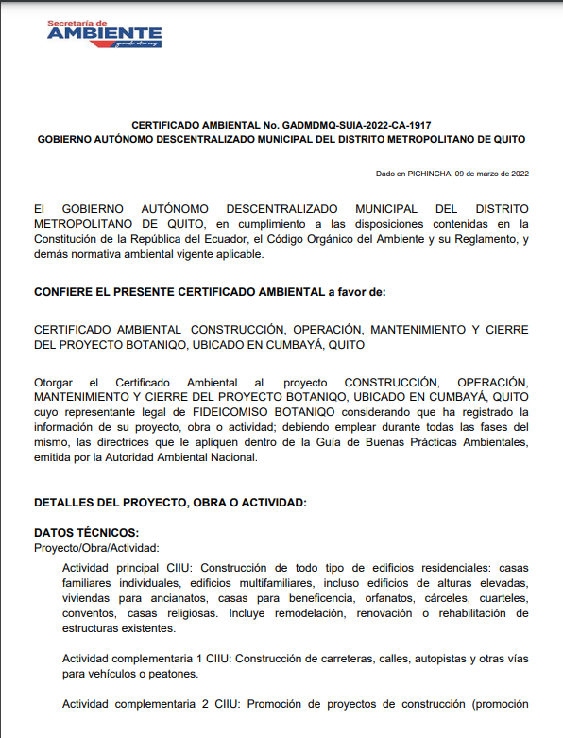
CERTIFICADO SECRETARÍA DE AMBIENTE DEL DMQ
9 DE MARZO DE 2022

